Slide 2
Die territoriale Entwicklung Bayerns vom Ausbruch der französischen Revolution bis heute
Die napoleonische Epoche hat Spuren hinterlassen, die auch heute noch im Freistaat Bayern zu erkennen sind. Das territoriale Gesicht des Kurfürstentums und späteren Königreiches Bayern hat sich seit dem Ausbruch der Französischen Revolution mehrfach geändert. Auf den nächsten Seiten sind drei wichtige Stationen der territorialen Entwicklung Bayerns dargestellt. Dabei ist immer auch das heutige Staatsgebiet Bayerns durch eine orange Linie gekennzeichnet.
Studiere die folgenden Karten genau und beantworte dann in Stillarbeit die Arbeitsaufträge.
Arbeitsaufträge:
Stelle anhand der drei Karten fest, ob Dein Heimatort 1782, 1808 oder 1819 bayerisch war.
Vergleiche Karte 1 mit Karte 3. Zeige auf, wie sich das Territorium verändert hat. Benenne dabei die Gebiete, die zum einen verloren gingen und zum anderen hinzugekommen sind. Die Seite: http://bayern.de/freistaat/staat-und-kommunen/ hilft Dir mit einer Übersicht über die heutigen Regierungsbezirke Bayerns.
Im Jahr 1808 hatte das Königreich Bayern die größte Ausdehnung nach Süden hin. In welchen heutigen Ländern liegen die ehemals bayerischen Städte Innsbruck, Arco und Bozen?
Markiere auf Karte 3 den ehemaligen bayerischen Regierungsbezirk Rheinpfalz.
Noch heute gibt es in vielen Orten Bayerns Pfälzer Weinstuben, pfälzische Abiturienten dürfen sich bis heute am staatlichen Münchner Maximilianeum um ein Stipendium bewerben. Erkläre diese und weitere Verbindungen zwischen Bayern und der Pfalz aus historischer Sicht. Die Seite: http://www.historisches-lexikon-bayerns.de/artikel/artikel_44564 kann Dir dabei helfen und einen Einblick in die jüngere Geschichte der Pfalz geben.
Notes:
2

Slide 3
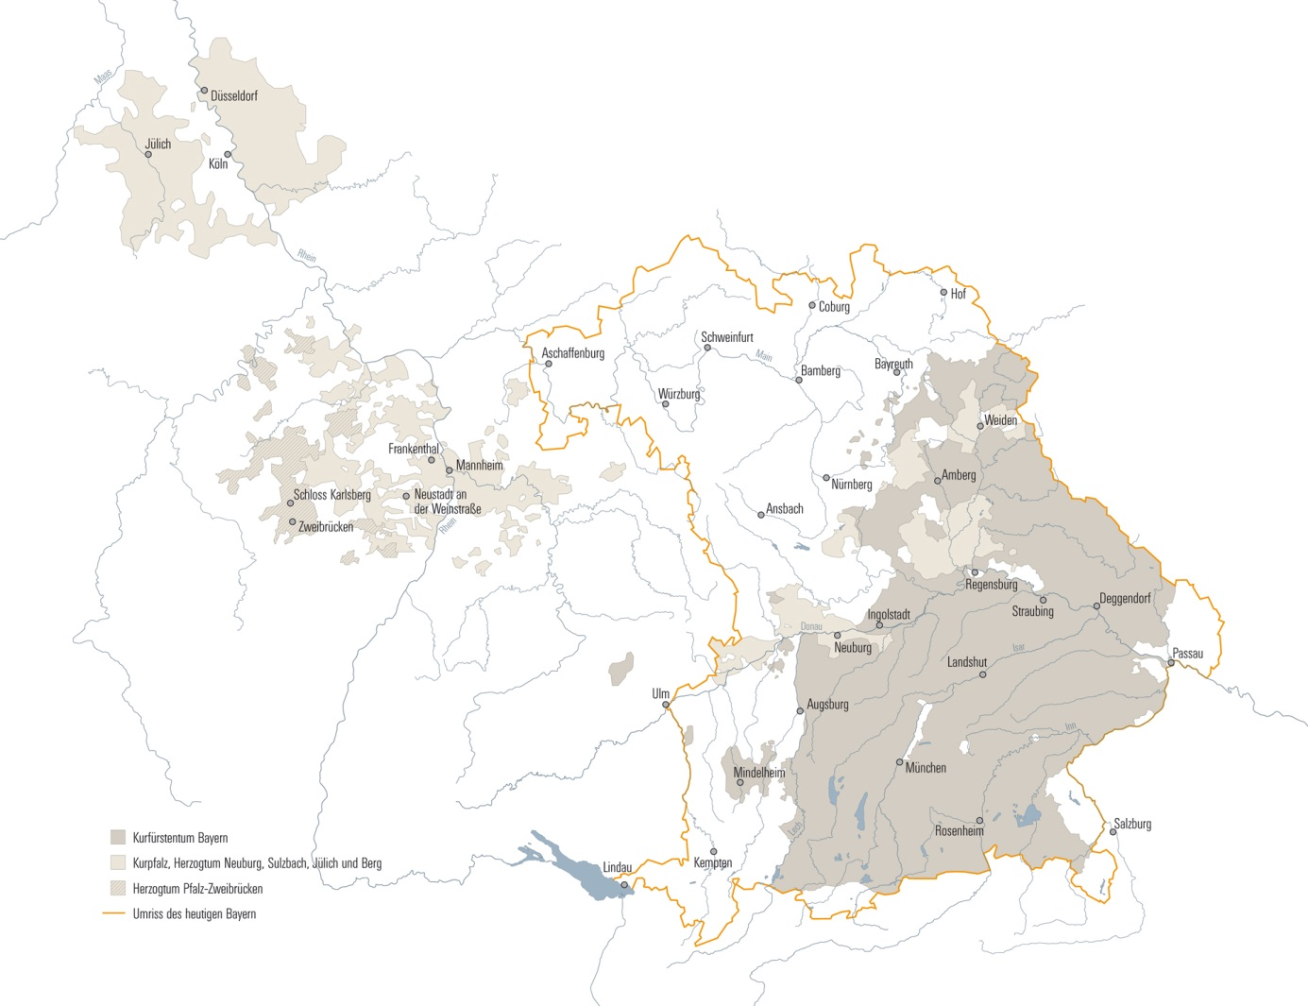
Die territoriale Entwicklung Bayerns vom Ausbruch der französischen Revolution bis heute
Karte 1: Das Territorium des Kurfürstentum Bayerns und des Herzogtums Pfalz-Zweibrücken vor dem Einfall der Franzosen um 1792.
Notes:
3

Slide 4
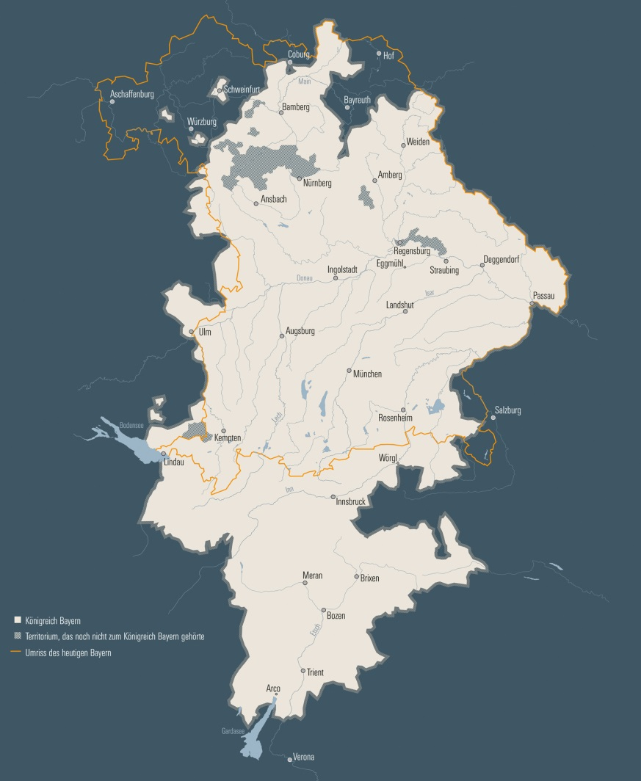
Die territoriale Entwicklung Bayerns vom Ausbruch der französischen Revolution bis heute
Karte 2: Das Territorium des Königreichs Bayern um 1808.
Notes:
4

Slide 5
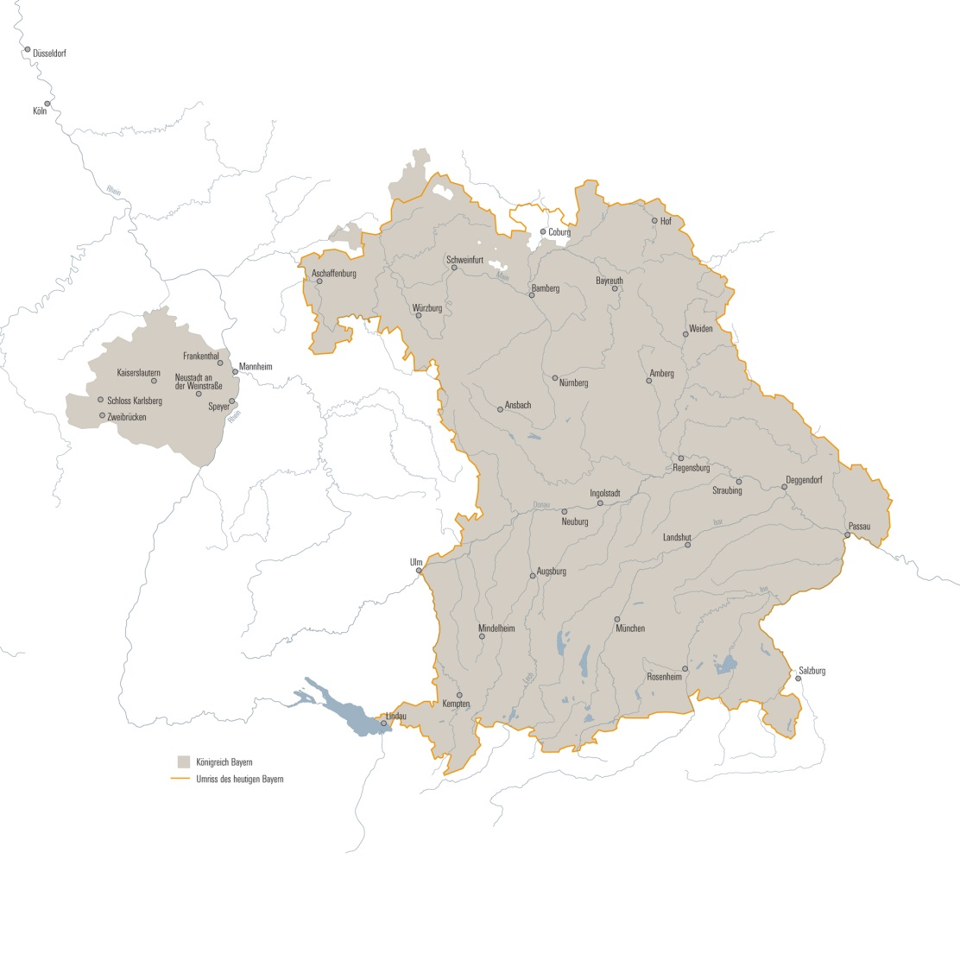
Die territoriale Entwicklung Bayerns vom Ausbruch der französischen Revolution bis heute
Karte 3: Das Territorium des Königreichs Bayern nach dem Wiener Kongress um 1819.
Notes:
5

